Slide 1
اعداد المعلمة: مبروكة السيد
(11-4): إيجاد النسبة المئوية من عدد
رئيسة قسم الرياضيات : هنادي العمران
مديرة المدرسة : أ / ليلى حسين اكبر

Slide 2
التمهيد

Slide 3
ويني الدبدوب وأصدقائه
هيا نلعب

Slide 4
ضعي 20% على صورة كسر

Slide 5
ما ناتج 55 × 9 ؟

Slide 6
ما ناتج 90 ÷ 3 ؟

Slide 7
ما ناتج 1200 ÷ 10 =

Slide 8
ما ناتج 495 ÷ 10 ؟

Slide 9
1
=
9
×
3

Slide 10
كتاب الطالب صفحة 178

Slide 11
كتاب الطالب صفحة 179
40
20
=
1
50
×
100
2

Slide 12
كتاب الطالب صفحة 179
1
30
=
30
90
×
3
1

Slide 13
فاصل تعليمي

Slide 14
ابحث عني

Slide 15
العودة
ابحث عني !
دائرية الشكل 2) رمادية اللون
3) صغيرة الحجم 4) استخدم لمعرفة الوقت

Slide 16
العودة
ابحث عني !
مستطيلة الشكل 2) سوداء و رمادية اللون
3) قاسية 4) ليس لي طعم

Slide 17
اوجد قيمة كل مما يلي :-

Slide 18
8
1
1
7
2
SPIN
6
3
5
4
tekhnologic
Notes:
8 Segments

Slide 19
1
22
20
44
=
220
×
100
10
tekhnologic

Slide 20
2
90
9
5,49
=
55
×
100
10
tekhnologic
Notes:
8 Segments

Slide 21
3
16
75
120
=
160
×
100
10
tekhnologic
Notes:
8 Segments

Slide 22
4
2
40
80
=
200
×
100
1
tekhnologic
Notes:
8 Segments

Slide 23
5
100
2
200
=
300
×
3
1
tekhnologic
Notes:
8 Segments

Slide 24
6
7
60
42
=
70
×
100
10
tekhnologic
Notes:
8 Segments

Slide 25
7
8
6
48
=
800
×
100
1
tekhnologic
Notes:
8 Segments

Slide 26
8
4
85
34
=
40
×
100
10
tekhnologic
Notes:
8 Segments

Slide 27
5
40
200
=
500
×
100
1

Slide 28
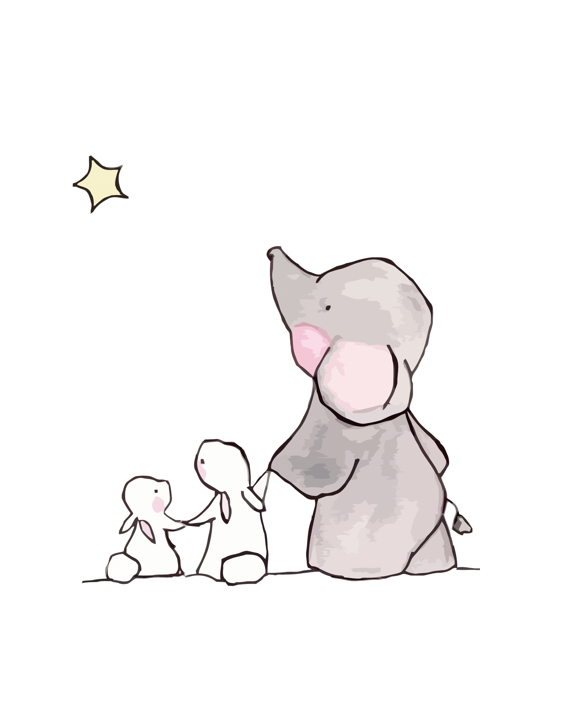
التقييم المختصر
صفحة 193

Slide 29
الخاتـــــــــــــــــــمة
ماذا تعلـــــــــــــــــــــمنا اليوم ؟

